Slide 1
এই স্লাইডটি সন্মানিত শিক্ষকবৃন্দের জন্য
স্লাইডটি হাইড করে রাখা হয়েছে। F-5 চেপে শুরু করলে
হাইড স্লাইডগুলো দেখা যাবে না। এই পাঠটি শ্রেনিকক্ষে উপস্থাপনের সময় প্রয়োজনীয় পরামর্শ প্রতিটি স্লাইডের নীচে নোট আকারে সংযোজন করা হয়েছে। শ্রেণিতে কনটেন্টটি দ্বারা পাঠ উপস্থাপনের পূর্বে পাঠ্য বইয়ের নির্ধারিত পাঠের সাথে মিলিয়ে নিতে এবং কাজের/সমস্যার সমাধান শ্রেণিতে উপস্থাপনের আগে তৈরি করে নিতে সবিনয় অনুরোধ করা হল।

Slide 2
স্বাগতম

Slide 3
শিক্ষক পরিচিতি
মোঃ সাইফুল ইসলাম সাইফ
সহকারি শিক্ষক (গণিত)
সারমারা নাছির উদ্দিন উচ্চ বিদ্দ্যালয়
বকশীগঞ্জ, জামালপুর
মোবাইলঃ ০১৭২২৭০৩৭২৭
ইমেইলঃ saifulislambtt16 @gmail.com
পাঠ পরিচিতি
শ্রেণিঃ নবম
বিষয়ঃ গণিত
অধ্যায়ঃনবম
অনুশীলনীঃ ১৫
পাঠের বিষয় বস্তুঃ ইউক্লিড পদ্ধতির সাহায্যে পীথাগোরাসের উপপাদ্য
সময়ঃ ৪৫ মিনিট
তারিখঃ ০১/০৮/২০১৯ ইং

Slide 4
A
অত্রিভুজ AC
লম্ব AB
ভূমি BC
B
C
সমকোণী ত্রিভুজ

Slide 5
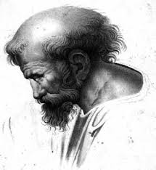
পীথাগোরাস

Slide 6
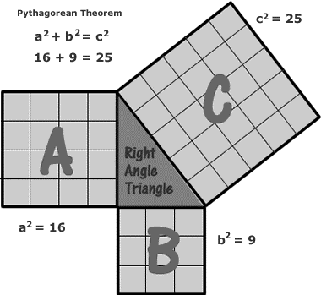
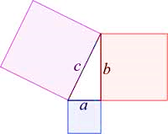

Slide 7
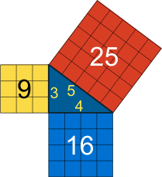
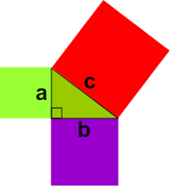

Slide 8
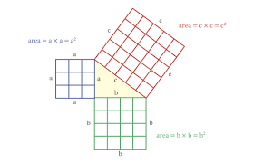

Slide 9
ইউক্লিড পদ্ধতির সাহায্যে পীথাগোরাসের উপপাদ্য প্রমাণ

Slide 10
শিখনফল
এই পাঠ শেষে শিক্ষার্থীরা-------
১। । পীথাগোরাসের উপপাদ্য কি তা বলতে পারবে ।
২ । পীথাগোরাসের উপপাদ্যটি ব্যাখ্যা করতে পারবে ।
3। পীথাগোরাসের উপপাদ্যের সাহায্যে গানিতিক সমস্যা সমাধান করতে পারবে।

Slide 12
# পীথাগোরাসের উপপাদ্যঃ একট সমকোণী ত্রিভূজের অতিভূজের উপর অঙ্কিত বর্গক্ষেত্রের ক্ষেত্রফল অপর দুই বাহুর উপর অঙ্কিত বর্গক্ষেত্রদ্বয়ের ক্ষেত্রফলের সমষ্টির সমান ।

Slide 13
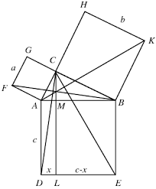
ইউক্লিড পদ্ধতির সাহায্যে পীথাগোরাসের উপপাদ্যটি প্রমাণ করঃ
চিত্র অঙ্কনঃ

Slide 15
প্রমাণঃ

Slide 17
একক কাজ
# সদৃশকোণী ত্রিভূজের সাহায্যে পিথাগোরাসের উপপাদ্যটি প্রমাণ কর ।

Slide 18
মূল্যায়ন
1। সমকোণী ত্রিভূজ কাকে বলে?
২। অতিভূজ কাকে বলে?
3। পিথাগোরাসের উপপাদ্য টি কী?
4। পিথাগোরাসের সূত্রটি লিখ ।

Slide 19
বাড়ির কাজ
১। PQR ত্রিভুজের$∠P= এক সমকোণ D ও E যথাক্রমে$
$$PQ ও PR এর মধ্যবিন্দু হলে, প্রমাণ কর যে, {DE}^{2}={RE}^{2}+{QD}^{2}.$$

Slide 20
ধন্যবাদ

